Slide 1
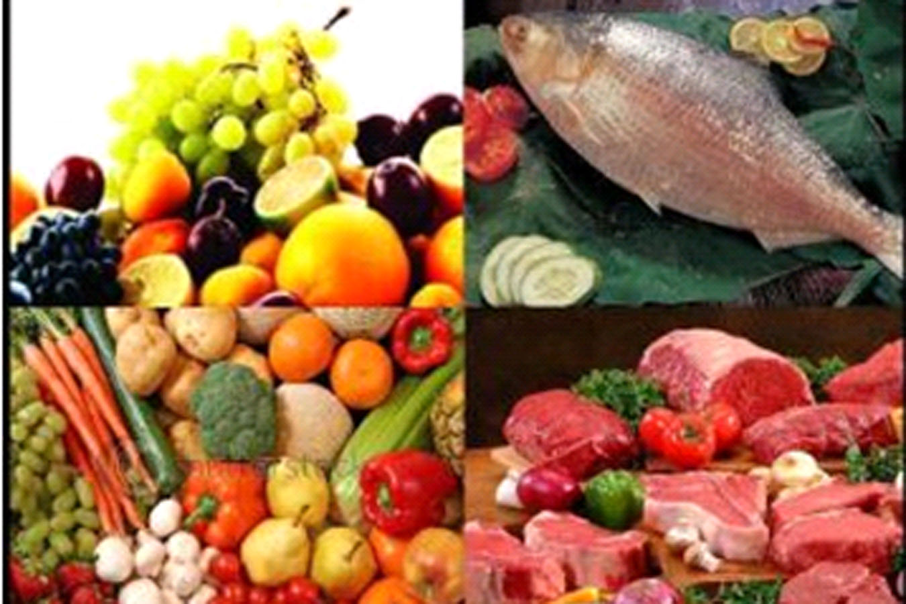
মাল্টিমিডিয়া ক্লাসে সবাইকে স্বাগত
মাল্টিমিডিয়া ক্লাসে সবাইকে স্বাগতঃ

Slide 2
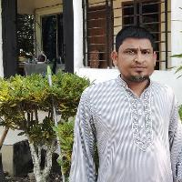
পরিচিতি
আবু সাঈদ মাহমুদ
প্রধান শিক্ষক
খাসগাঁও স,প্রা,বি
ছাতক, সুনামগঞ্জ ।
মোবাইলঃ ০১৭২৮৯২২০৭২
শ্রেণিঃ ৩য়
বিষয়ঃ প্রাথমিক বিজ্ঞান
অধ্যায়ঃ ৭। খাদ্য
পাঠ্যাংশঃ সুষম খাদ্য
সময়ঃ৩৫ মিনিট ।

Slide 3
শিখনফলঃ
৮,২,২। সুষম খাদ্য কী তা বলতে পারবে।
৮,২,৩। পুষ্টিকর খাদ্য ও সুষম খাদ্যের প্রয়োজনীয়তা উপলব্ধি করতে পারবে।
৮,৪,১। দেশি ও বিদেশি খাদ্যের মধ্যে একই ধরনের পুষ্টি রয়েছে তা বলতে পারবে ।
৮,৪,২।স্বল্পমূল্যের দেশীয় খাদ্যে ও অধিক মূল্যের খাদ্যে সমান পুষ্টি রয়েছে তা বর্ণনা করতে পারবে ।

Slide 4
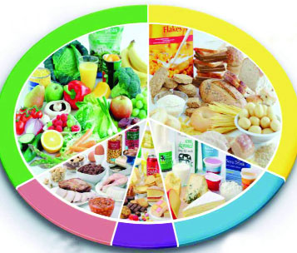
ছবিটি ভাল করে লক্ষ করিঃ
সুষম খাদ্য

Slide 5
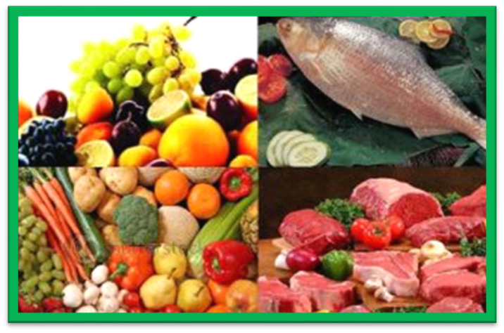
একক কাজঃ
ক।সুষম খাদ্য কী ?
উত্তরঃ যে খাদ্যে আমাদের দেহের প্রয়োজনীয় পরিমাণে সব রকমের পুষ্টি উপাদান থাকে ।
খ। সুষম খাদ্যের প্রয়োজন কেন ?
উত্তরঃ সুস্থ রাখে, শক্তিশালী করে, স্বাভাবিক বৃদ্ধি বজায় রাখে,রোগের হাত থেকে বাঁচায় ।

Slide 6
নিচের আলোচনাটি লক্ষ করিঃ
মনি
আমি ও মা বাজার থেকেদেশি সবজি কিনে রাতের খাবারে সবজি রান্না করবো
আমি ও বাবা রাতে খাবারের দোকানে গিয়ে সবজি কিনে খাব ।
মিন্টু
এখানে কোন খাবারটির পুষ্টিমান বেশী?

Slide 7
এসো বুঝে নিইঃ
দেশি ও বিদেশি খাবারে পুষ্টমানে তেমন কোন পার্থক্য নাই ।
দামী খাবারে পুষ্টিমান বেশি এ ধারণা ভুল ।

Slide 8
এ পাঠের গুরুত্বপূর্ণ বিষয়ঃ
মাল্টিমিডিয়া ক্লাসে সবাইকে স্বাগতঃ
বয়স,কাজের ধরণ এবং দেহের বৃদ্ধি বিবেচনা করে প্রয়োজনীয় পুষ্টিযুক্ত খাদ্য নির্বাচন করতে হবে ।
দাম ও উৎস বিভিন্ন হলেও পুষ্টিমান একই হতে হবে ।

Slide 9
মিলকরণঃ
শর্করা জাতীয় খাবার
মাছ ও মুরগি
আমিষ জাতীয় খাবার
আলু ও ভুট্টা
দুধ জাতীয় খাবার
গাজর ও মূলা
শাক সবজি জাতীয় খাবার
বরই ও আমড়া
ফল জাতীয় খাবার
দই ও ঘি

Slide 10
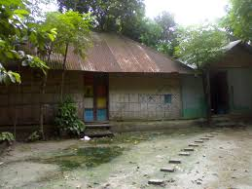
বাড়ির কাজঃ
নিয়মিত সুষম খাদ্য না খেলে কী সমস্যা হতে পারে দু’টি বাক্যে লিখে আনবে ।

Slide 11
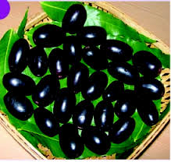
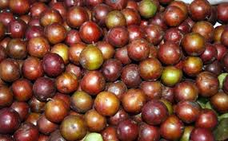
ধন্যবাদ
মাল্টিমিডিয়া ক্লাসে সবাইকে স্বাগতঃ

